Slide 1
Coleções e Estruturas de Dados

Slide 2
Estruturas de Dados
Formato de gerenciamento de informação
Define organização interna dos dados, e operações sobre eles
  Geralmente operações mantêm propriedades interessantes
Projetadas para serem “eficientes”
  Mas sacrifícios as vezes precisam ser feitos

Slide 3
Exemplo: String
Uma string é apenas uma forma de representar texto
Armazena texto internamente como um array contíguo de caracteres
Terminado com o caractere especial ’\0’
Possui várias operações
  strlen, strcpy, strcmp

Slide 4
Qual estrutura usar?
A estrutura representa uma parte julgada relevante do todo
Sempre algum lado sai perdendo
  Você pode sacrificar eficiência de armazenamento por velocidade
  Ou o contrário
  Ou até modelar seu objeto de interesse de forma diferente
Pode depender do algoritmo que for usado

Slide 5
Exemplo hipotético: Rede Social
Você pode querer modelar uma rede social de várias formas
  Apenas nomes e fotos
  Relações entre usuários
  Listas de mensagens entre usuários
Cada modelagem terá seus casos de uso, dependendo do seu objetivo

Slide 6
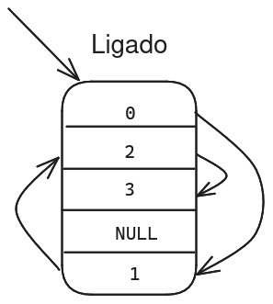
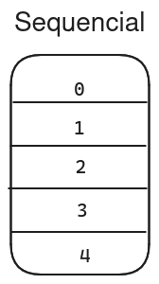
Organização dos dados
Podem ser sequenciais, ou ligados.

Slide 7
Coleções

Slide 8
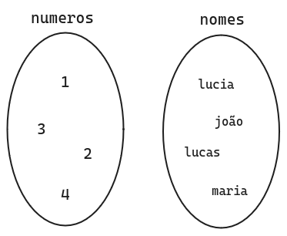
Conjuntos
Definem um “domínio”
Coleção de entidades similares
Sem ordem
Tipos (abstratos) representam conjuntos, instâncias representam elementos

Slide 9
Sequencias
Conjuntos ordenados do mesmo tipo
Indexáveis e enumeráveis
Equivalentes a arrays em C
Teoricamente podem ser infinitos (porem sempre enumeráveis)

Slide 10
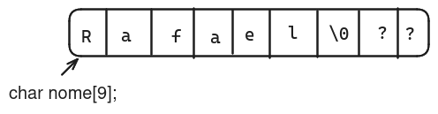
Exemplo: String
Uma string em C é apenas um array (sequência) de caracteres
Possui espaço máximo finito
Por decisão de implementação, terminada sempre com ’\0’

Slide 11
Tupla/N-Tupla
Uma coleção de elementos de tipos possivelmente diferentes
Tipos sempre seguem a mesma ordem, ex: (nome, idade, altura)
Número fixo de elementos pra todas tuplas similares (ex: 3-tupla)
Em C, ela pode ser representada por um struct
  Structs ocupam um espaço contíguo de memória

Slide 12
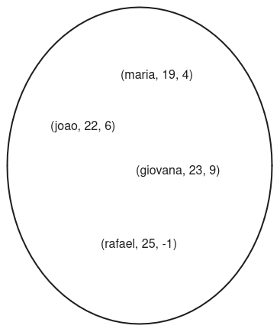
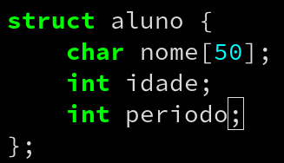
Exemplo: Aluno
O conjunto de tuplas na forma (nome, idade, período) pode ser representada assim:
Note que nome é uma sequência.

Slide 13
Alguns pontos importantes
Classes podem definir estruturas, mas estruturas não são apenas classes
  Podem ser, por exemplo, coleções de structs e funções
A organização interna dos dados só é relevante pra quem fez
Estruturas de dados geralmente misturam os conceitos
  Tanto juntando tuplas e sequencias, quanto utilizando referências
  Veremos referências melhor em grafos

Slide 14
Acabou
<Imagem de Interrogação>

